Slide 1
ARMv8 Perk, caddq 함수 구현
김상원
https://youtu.be/pqxCLHCNMlo

Slide 2
Caddq 함수
Caddq 함수 어셈블리
결과
Q & A

Slide 3
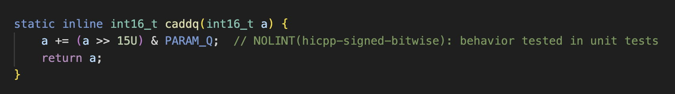

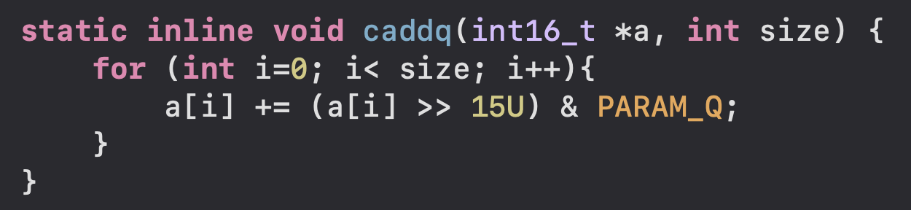


Caddq 함수
Perk\Reference_Implementation\perk-128-fast-3\src\arithmetic.c

Slide 4
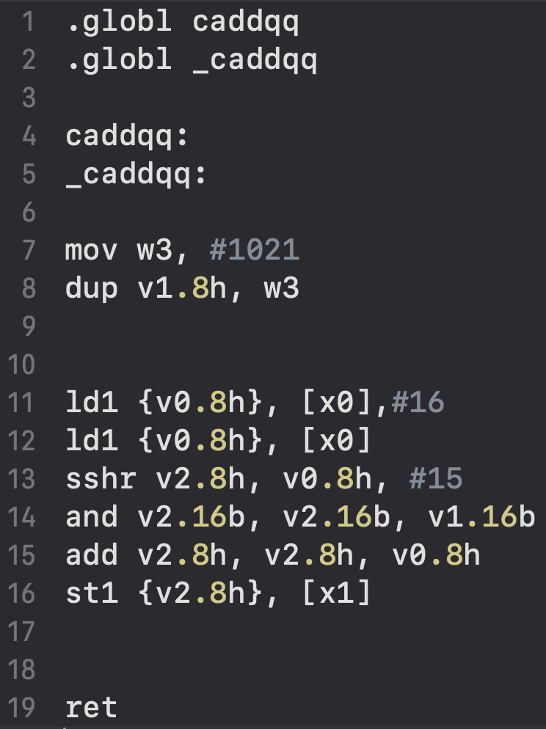
Caddq 함수 어셈블리

Slide 5
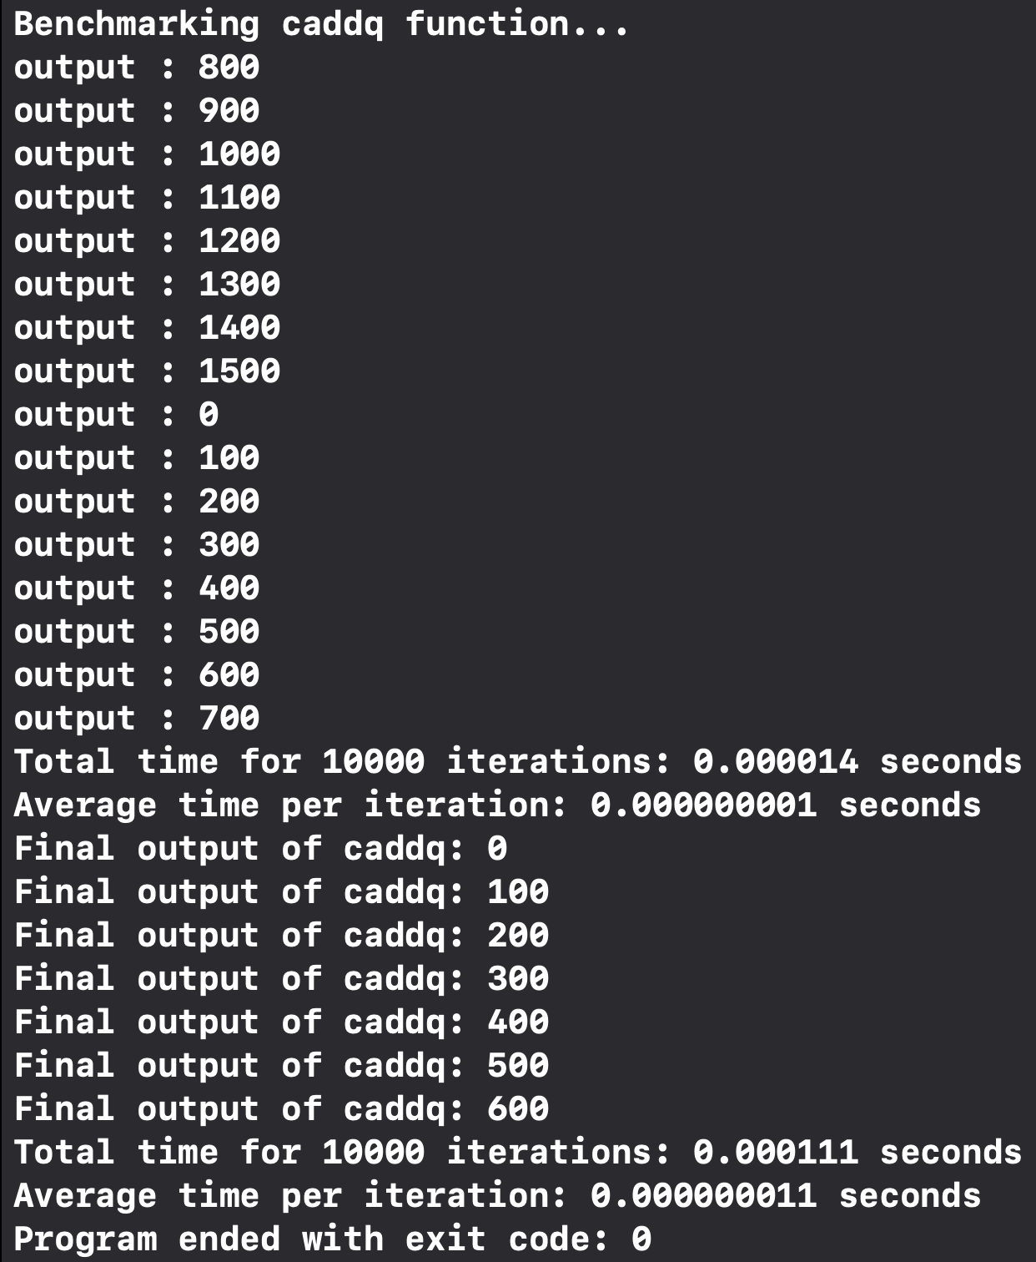

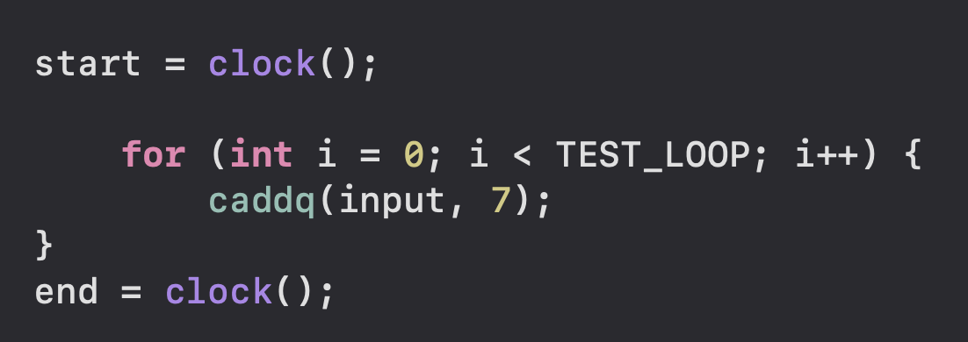
결과

